Slide 1
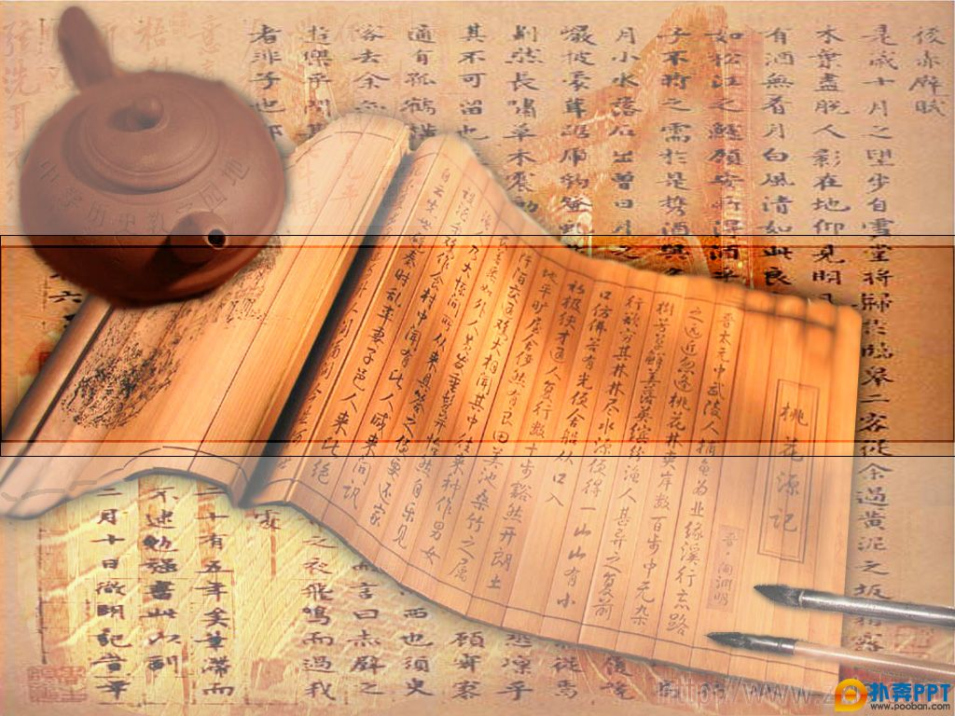
练习1

Slide 2
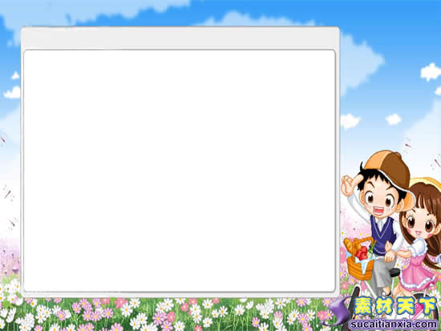
大雨滂沱 夕阳西下
一帆风顺 草长莺飞
连绵不断 湖光山色

Slide 3


理解这些词语，我们在本单元课文《学会查“无字词典”》中已明白，可将词语意思与具体的情境联系起来。
你说的很对，如“大雨滂沱”，我们可以联想起雨下得很大时的情形；“一帆风顺”，我们可以联想到平静的水面上一张船正扬着帆航行；“连绵不断”，我们可以想到一道道的山脉景象。
是的，其实，我们还可以根据面前的景象来联想词语，如，教室里很安静的样子，我们可想到“鸦雀无声”；街市上的人很多，我们可以想到“人山人海”、“水泄不通”等等。

Slide 4
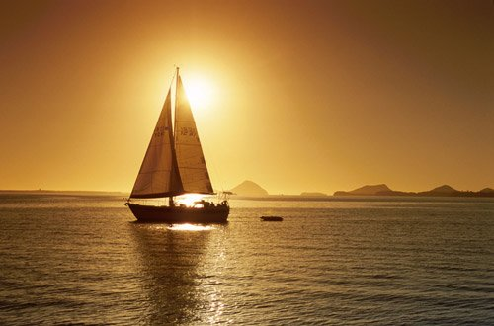
大雨滂沱 夕阳西下 一帆风顺 草长莺飞 连绵不断 湖光山色

Slide 5
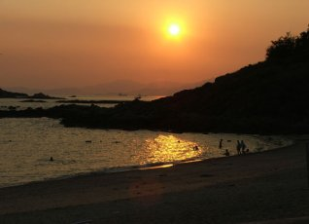
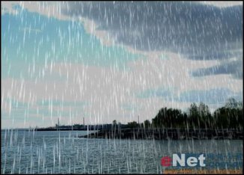
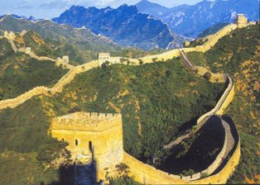
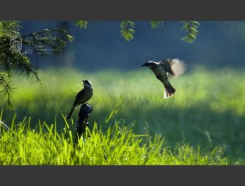
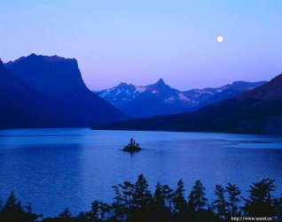
大雨滂沱
夕阳西下
一帆风顺
草长莺飞
连绵不断
湖光山色

Slide 6
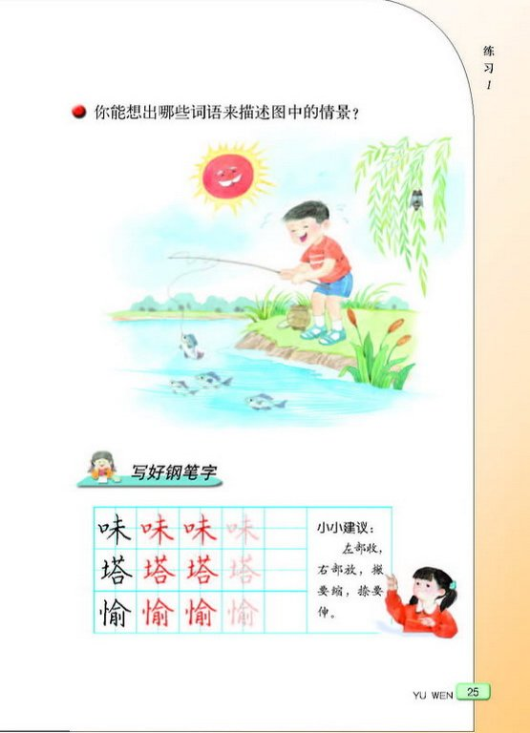
烈日当空 满头大汗 清澈见底
山清水秀 骄阳似火 垂柳鸣蝉
喜出望外 盛夏酷暑 碧水清波
夏树苍翠 赤日炎炎 绿草如茵

Slide 7
这次写钢笔字训练是左右结构的字，分别是“秧”、“塔”、“愉”。
根据这三个字的特点，我觉得他们都是左窄右宽、左部要收，右部要放，撇要缩，捺要伸。

Slide 8
选择正确的读音
大雨滂沱（pánɡ pānɡ）
连绵不断（jǐn mián）
草长莺飞（chánɡ zhǎnɡ）
湖光山色（shè sè）
人人为我（wèi wéi）
叶落归根（luò là）

Slide 9
比一比，再组词。
秧（ ）塔（ ）愉（ ）绵（ ）
央（ ）搭（ ）偷（ ）棉（ ）
把下列成语意思相近的用线连起来。
大雨滂沱 一路顺风
水泄不通 兴高采烈
一帆风顺 大雨如注
兴致勃勃 人山人海

Slide 10
理解词语的方法：
查字典、词典
联系上下文
把词语和生活情境联系起来

Slide 11
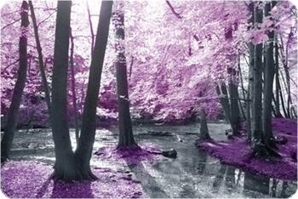
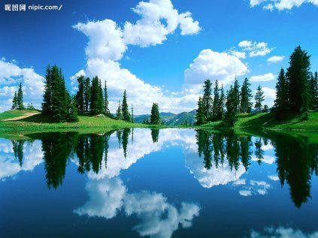
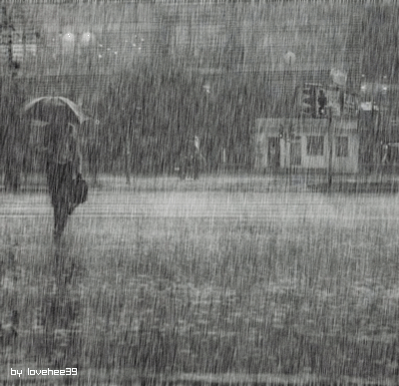
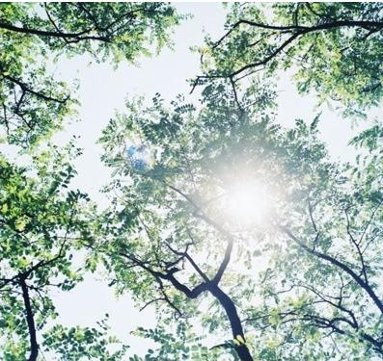
用联系生活情境的方法理解下列词语。
1、山清水秀：
2、倾盆大雨：
3、阳光明媚：

Slide 12
人生一世 草生一春
根深固本 浇树浇根
人人为我 我为人人
根深叶茂 叶落归根
查查词典，理解下列词的意思。
根深固本：
根深叶茂：
叶落归根：
比一比，再组词。
固（ ）根（ ）浇（ ）深（ ）
困（ ）跟（ ）烧（ ）探（ ）
联系生活说说你对“人人为我，我为人人”这一句的理解。

Slide 13
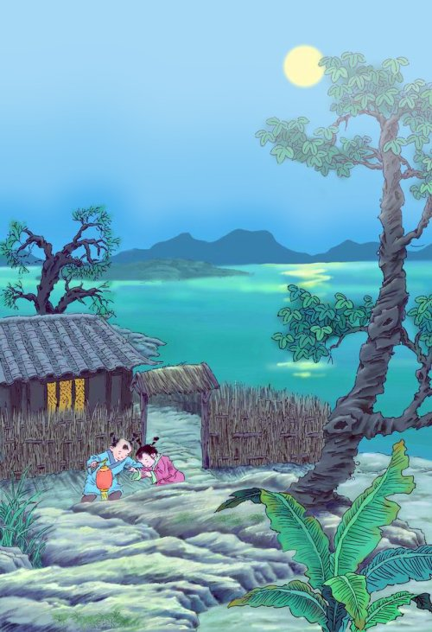
夜书所见
南宋 叶绍翁
萧萧梧叶送寒声，
江上秋风动客情。
知有儿童挑促织，
夜深篱落一灯明。

Slide 14
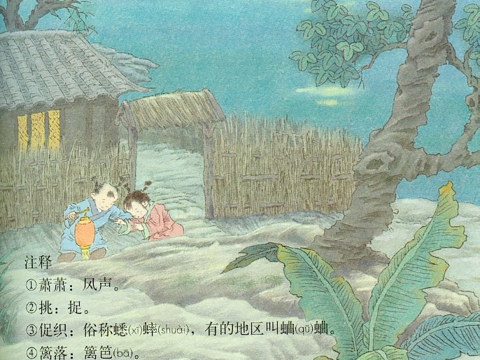

Slide 15
【译文】
萧萧秋风吹动梧桐叶，送来阵阵寒意，江上的秋风触动客游在外的诗人不禁思念起自己的家乡。他忽然看到远处篱笆下的一盏灯火，料想是孩子们在捉蟋蟀。

Slide 16
读书交流

Slide 17
最近，我读了一本书，书的名字叫《水浒传》，作者是罗贯中。这是一部长篇小说，叙述了梁山一百零八将的故事。我最喜欢的人物是武松，他不仅武艺高强，而且胆量过人，在景阳冈，别人都害怕山上的老虎，而武松却不怕，一人上山把老虎打死，为老百姓除了一害。
同学们，上个月，我爷爷给我买了一本《西游记》。这本书的作者是吴承恩。我花了近一个月的时间读完了。书中讲了唐僧师徒三人上西天取经的故事，途中遇到了许多妖怪，如白骨精、蜘蛛精、黄袍妖、牛魔王等。我最喜欢七十二变的孙悟空了，他不但勇敢，而且很机智。我也喜欢好惹事的猪八戒。我最不喜欢的是唐僧，见妖怪不敢斗，整天念佛。同学们如果想看，可以跟我借。

Slide 18


根据意思写出词语。
1、指做事工作非常顺利，没有阻碍。
2、叶子落后都到根部，比喻不忘本源。
3、指雨下得非常大。
4、烈日当空，连树上的叶子都晒蔫了。
5、指山脉连在一起，高高低低不断。

Slide 19
照样子，把句子写具体。
例：小明在听课。
小明在聚精会神地听老师讲课。
（1）同学们打篮球。
（2）全校师生在植树。
说出以“一、二、三、四、五、六、七、八、九”为开头的成语，看谁写得多。

Slide 20
说一段话，至少用上下列词语中的三个。
阳光明媚 草长莺飞 兴致勃勃
湖光山色 名山胜水 水平如镜
课外你一定读了不少诗，试将下列诗句补充完整。
（1） ，霜叶红于二月花。《山行》
（2）姑苏城外寒山寺， 。《枫桥夜泊》
（3）千磨万击还坚劲， 。《竹石》
（4）独在异乡为异客， 。《九月九日忆山东兄弟》
（5）遥知不是雪， 。《梅花》

